Slide 1
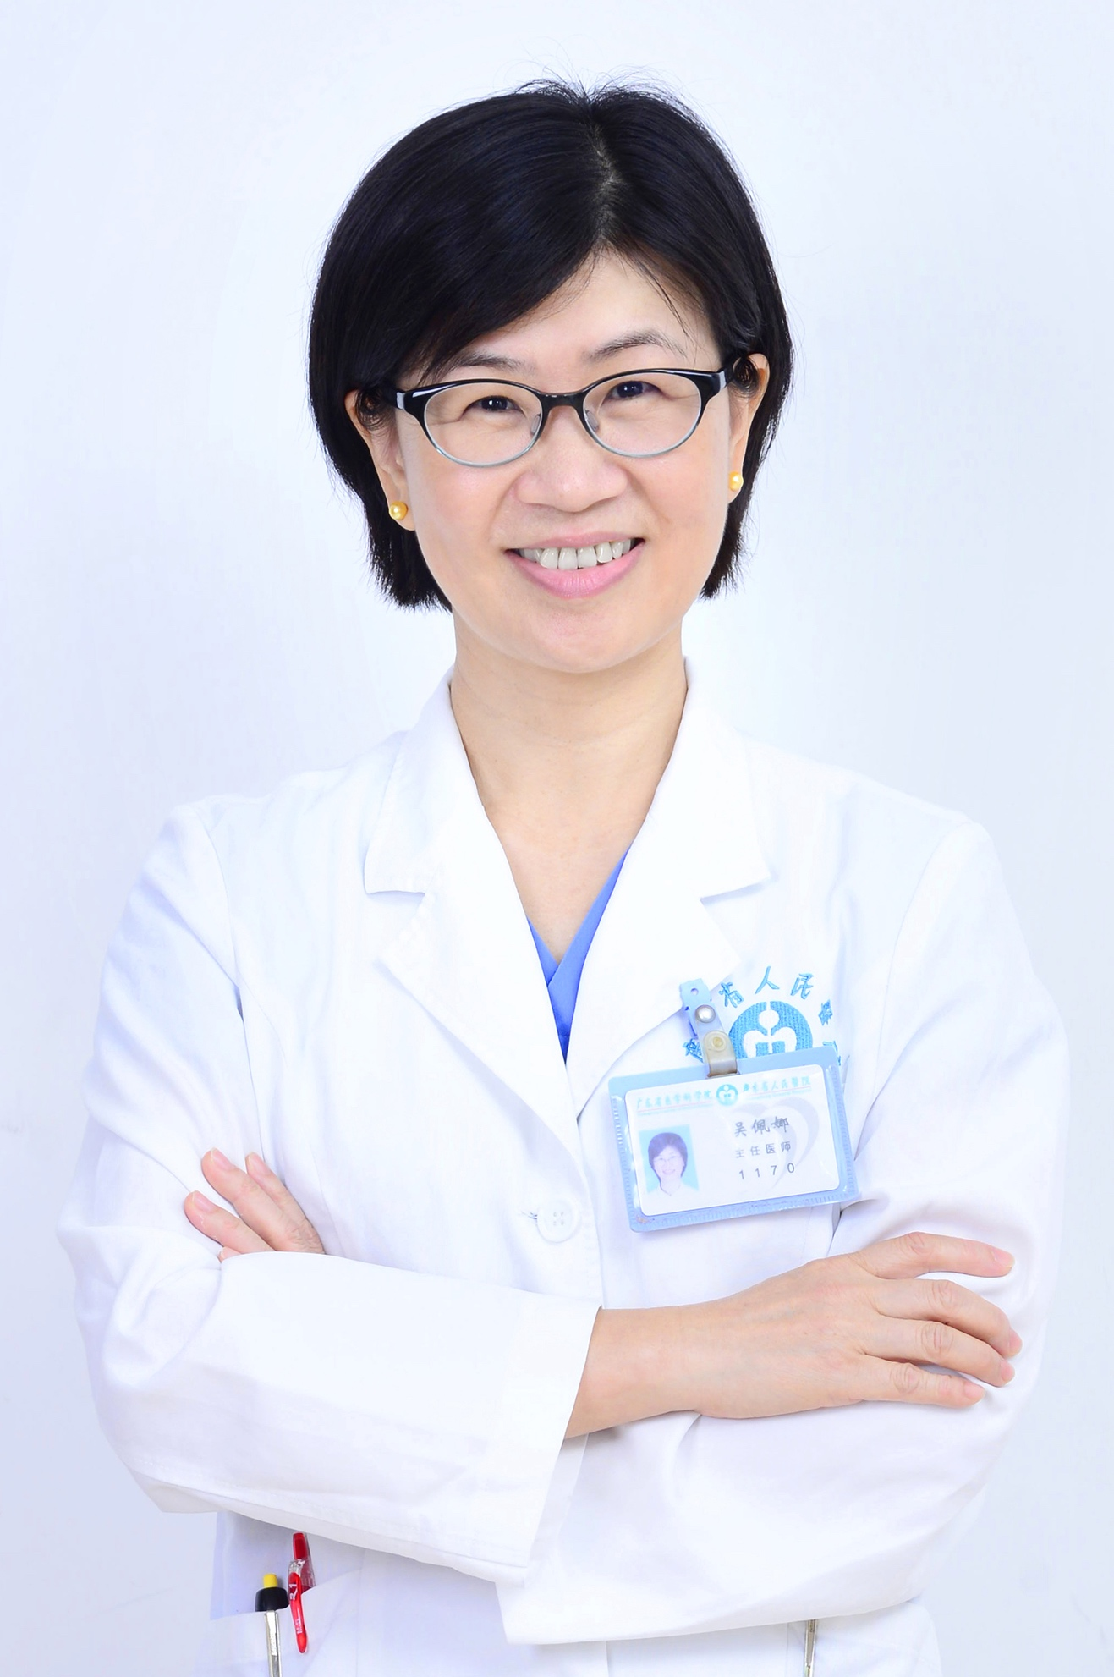
吴佩娜
招生单位：广东省心血管病研究所
主任医师、教授，硕士生导师
广东省人民医院 头颈五官疾病诊疗中心副主任，耳科主任
中华医学会耳鼻喉头颈外科分會临床耳科学组委员，国家卫计委耳科学重点实验室专家委员会委员，广东省医师协会耳科学组首届组长。
2023年招生计划
科研工作
临床医学专业型硕士：1名
研究方向：耳及相关疾病的诊疗。擅长耳显微耳神经外科，聋病的诊治及听觉植入。卫生部国家人工耳蜗助残项目指定复筛及手术医生之一。广东省人民医院国产人工耳蜗临床实验项目负责人。 对耳聋、眩晕、面瘫、耳畸型、耳流液、耳鸣、侧颅底肿瘤的诊治及儿童听力筛查和干预有较深刻体会。
学术团体任职：
中华医学会耳鼻喉头颈外科分会全国听力学组专家成员。广东省残疾人康复学会听力残疾专业委员会副主任委员。广东省康复医学会听力言语康复学会常委 。中华医学会耳鼻喉头颈外科分会广州分会委员。广东省优生优育协会听力专业委员会专家委员。
《中国眼耳鼻喉科杂志》第二界编辑委员会委员。
主要成绩：
连续数年被评为中国名医百强榜中耳炎外科TOP10 DR；羊城好医生。
主持省科技计划项目、省自然科学基金项目及卫生厅医学研究项目数项、2012年卫生部行业科研专项单元项目负责人。
国内外学术期刊发表论文二十余篇。
工作经历
1982~1988：上海医科大学医学系医学专业读书；
1988~1993：广东省人民医院耳鼻喉科住院医师；
1993~1999：广东省人民医院耳鼻喉科主治医师；
1999~2004：广东省人民医院耳鼻喉科副主任医师；
2004~至今:广东省人民医院耳鼻喉科主任医师。
期间
2000~2001：中山大学在职研究生，2003年获耳鼻喉医学硕士学位；
2001~2002：复旦大学眼耳鼻喉科医院王正敏院士耳显微高新技术中心接受专门培训；
2004.07~2005.03：公派赴日本访问学者。先后于澳大利亚墨尔本大学皇家外科学院及德国慕尼黑大学耳聋疾病与听觉植入专题学习。
科室/部门:耳科
邮箱: wpnent@163.com
招生要求
性格开朗，积极上进，肯吃苦，热爱集体，热爱专业，有一定临床及科研基础及良好的英文能力

